Slide 1
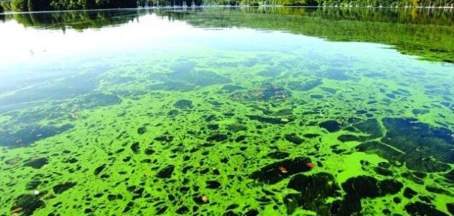
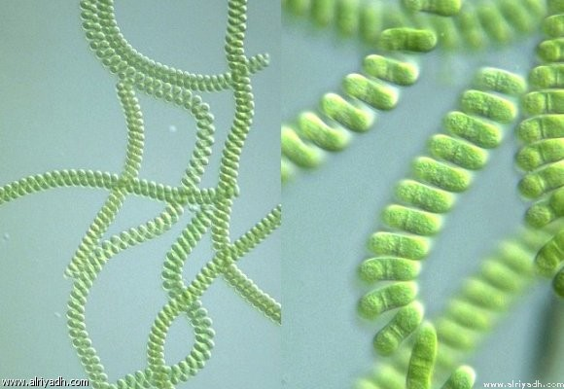
1. الطحالب Les Algues

Slide 2
الطحالب الخضراء Chlorophyta

Slide 3
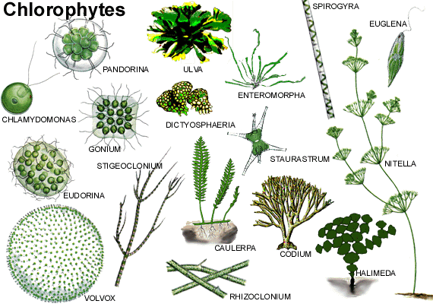
اللون الأخضر
Khlôros
Chloro

Slide 4
خصائصها
تشترك مع النباتات الخضراء الراقية في بعض الخصائص المتمثلة في:
تنتمي هذه الشعبة إلى حقيقيات النواة و بالتالي هي تحتوي على العضيات المختلفة كالميتوكوندري ـ جهاز غولجي ، الفجوات الحقيقية ........
احتوائها على صبغات الكلوروفيل أ و ب مع وجود أشبه الجزرين بكميات قليلة منها الجزرينات (Caroténe )و اليصفور xantophyles منها Lutein و Zeaxanthin
يخزن الغذاء بشكل نشاء عادي كما في النباتات حيث يخزن في السيتوبلازم أو داخل مراكز نشوية تسمى Pyrenoides داخل البلاستيدة الخضراء
وجود بلاستيدات الخضراء بشكل متطور حيث تأخذ أشكال مختلفة نجمية ، حلزونية ، قرصية ، شريطية ، كأسية ....

Slide 5
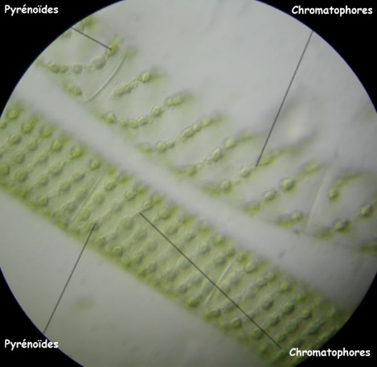

Slide 6
الجدار يتكون أساسا من السليلوز و البكتين و قد تدخل بعض المركبات مثل كاربونات الكالسيوم و المغنيزيوم
تختلف عن النباتات الراقية في كونها نباتات مائية غالبيتها تعيش في المياه العذبة و منها من يعش في المياه البحرية و تكون بصورة هائمة أو ملتصقة على الصخور، التربة، النباتات و الحيوانات.
بعض الاجناس تحتوي على الأسواط Flagelle كذلك الخلايا التكاثرية بعضها يكون متحركا Zoospore

Slide 7
الشكل المورفولوجي
شكل الثالوس
شكل خيوط
Forme Filement
شكل مستعمرات
Forme Colonie
أحادي الخلية
Unicellulaire
الشكل البرنشيمي
Forme Parenchymatous
الشكل الانبوبي
Forme Siphonie
الشكل المظلي
Forme Cladomien

Slide 8
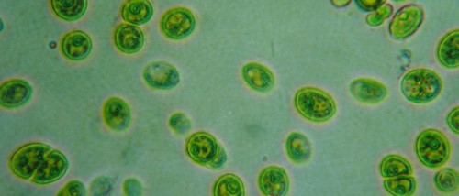
chlorella
Chlamydomonas

Slide 9
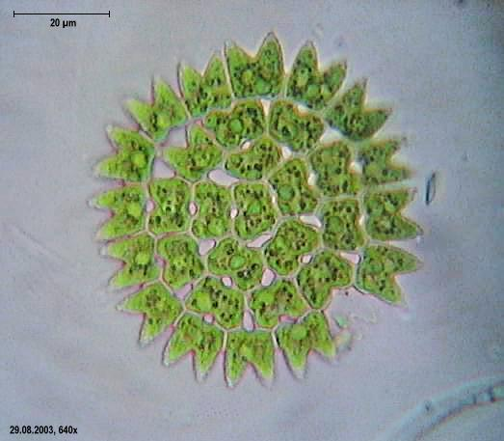
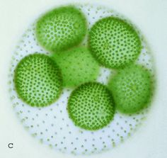
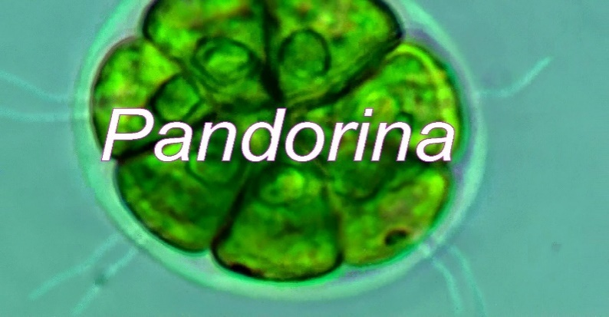
Pediastrum
Palmella
Volvox

Slide 10
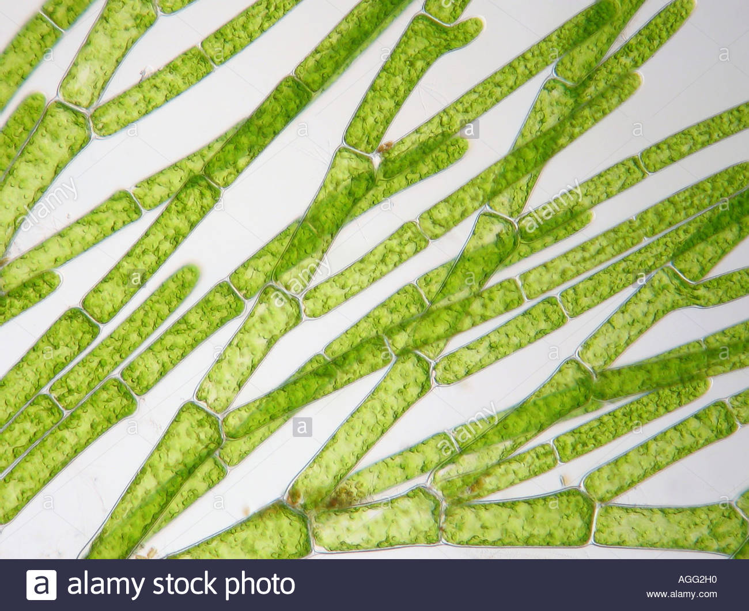
Cladophora
Ulothrix

Slide 11
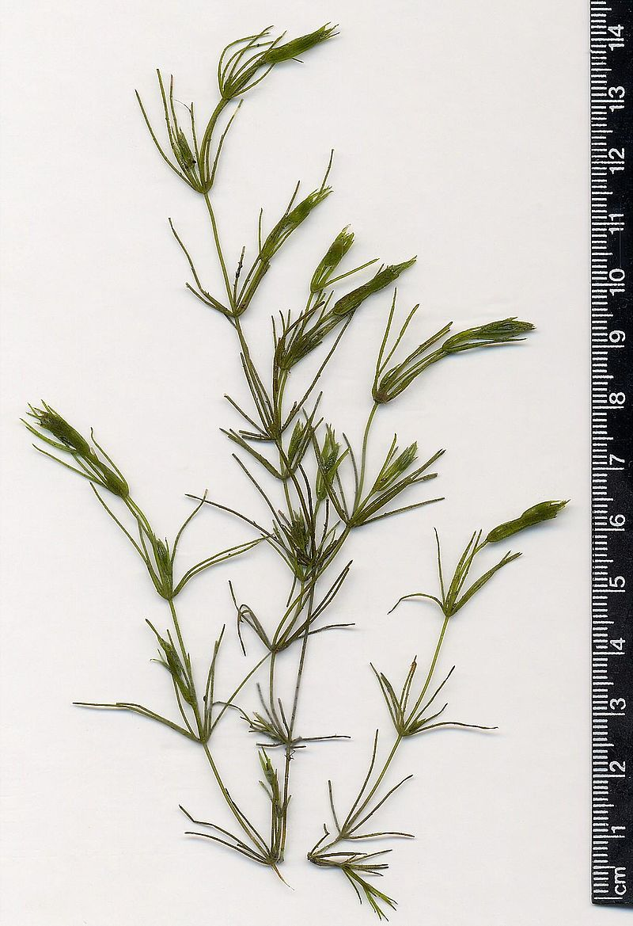
Chara
Enteromorpha

Slide 12
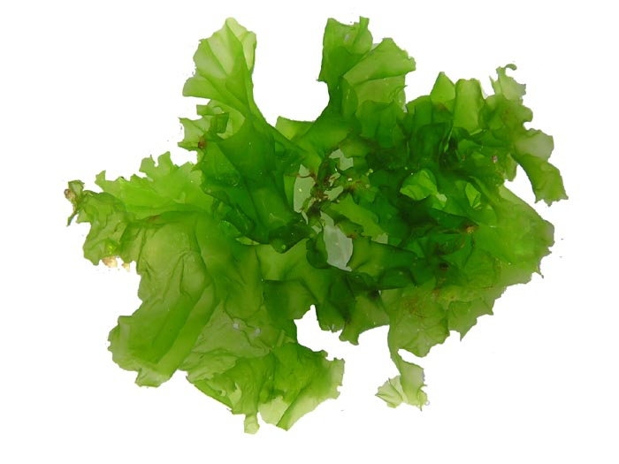
Ulva

Slide 13
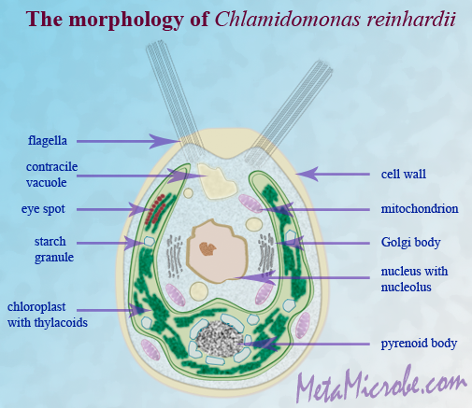
التركيب الخلوي
الاسواط
الفجوة المتقلصة
جدار خلوي
البقعة العينية
ميتوكوندري
حبيبة نشاء
جهاز غولجي
الغشاء البلازمي
النواة
البلاستيدة
المركز النشوي

Slide 14
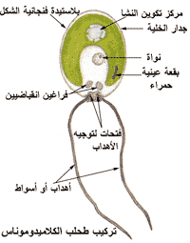
Chlamydomonas

Slide 15
التكاثر
جنسي
لاجنسي

Slide 16
التكاثر لاجنسي
التكاثر لاجنسي
الانشطار الثنائي
التجزئة
تشكيل الابواغ

Slide 17
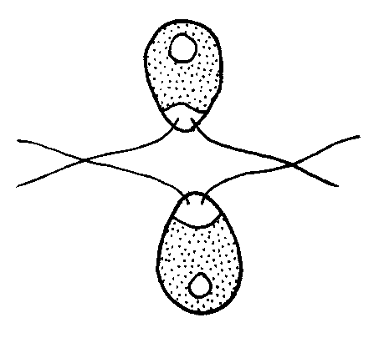
التكاثر الجنسي Sexual reproduction
أ) اخصاب متشابه الأمشاج Isogamie
Chlamydomonas

Slide 18
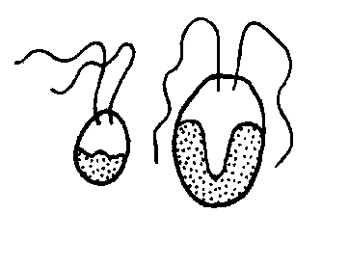
ب) اخصاب متباين الامشاج Anisogamie
Ulva lactuca

Slide 19
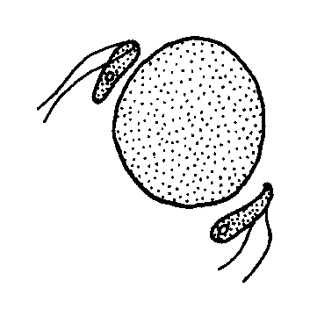
ج) اخصاب بيضي Oogamie
Chara

Slide 20
ج) اخصاب خلوي Cytogamie
Spirogyra
Scalariform conjugation

Slide 21
التزاوج الجانبي (Lateral conjugation):

Slide 22
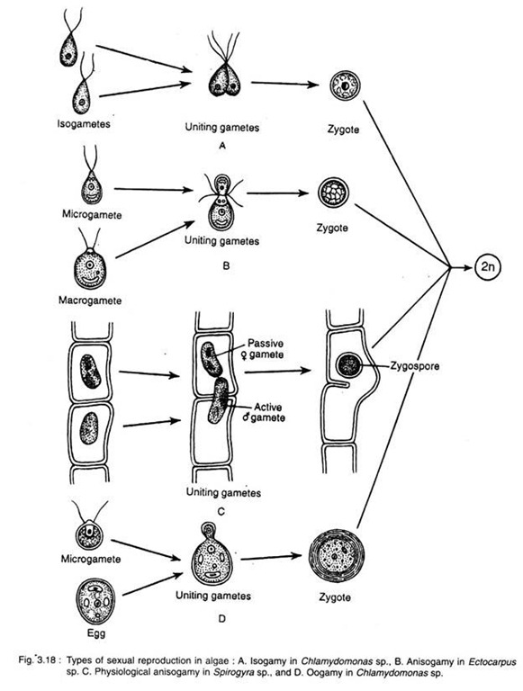

Slide 23
تصنيف الطحالب الخضراء
النطاق حقيقية النواة : Domaine: Eucaryote
المملكة: الطلائعيات Régne: Protésta
الشعبة: الطحالب الخضراء Embranchement: Chlorophyta

Slide 24
Chlorophyta
صف الطحالب الكارية
صف الطحالب التزاوجية
صف الطحالب الحقيقة
Charaphyceae
Zygophyceae
Chlorophyceae

Slide 25
صف الطحالب الحقيقة
يتركب جسمها من خلية واحدة الى متعددة بشكل كتلة او خيطي متفرع
وسط حياتها مختلف حسب الأنواع منها ما يعيش في المياه العذبة و منها المالحة و منها الهوائية
الخلايا التكاثرية تكون متحركة بواسطة اسواط متشابهة
تحتوي على 16 رتبة تختلف حسب الجهاز الخضري و تركيب الصانعة و طريقة التكاثر

Slide 26
صف Chlorophyceae
رتبة Ulothricales
Ulothrix
Ulva
رتبة Volvocales
جنس Chlamydomonas
Volvox
رتبة Chlorococcales
Chlorella
Pediatrum

Slide 27
صف الطحالب التزاوجية
اشتق اسمها من كلمة Zygotosالاغريقية و التي تعني اللاقحة
تعيش في المياه العذبة و بعض الأنواع هوائية
بسيطة التركيب ، خلايا معزولة أو متجمعة على شكل الخيوط
لا تحتوي على خلايا متحركة
تحتوي على صانعة خضراء صغيرة الحجم
التكاثر الجنسي فيها من نوع Cystogamie
التكاثر اللا جنسي يكون عن طريق التجزء

Slide 29
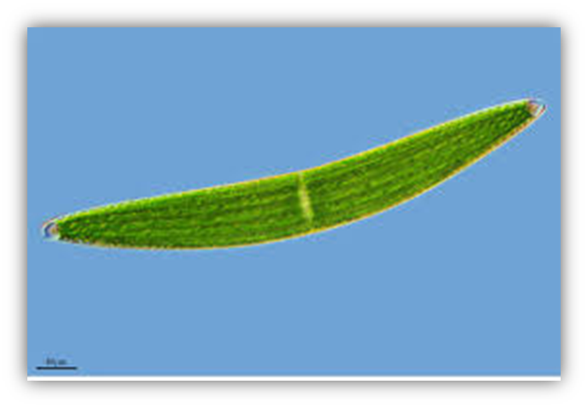
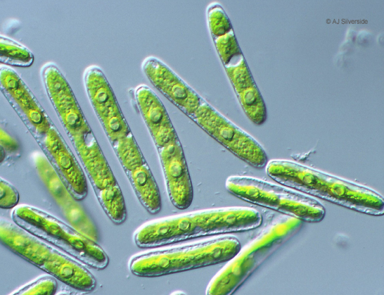
صف الطحالب التزاوجية
تحت صف Zygophycidae
رتبة Zygnematales
رتبة Desmidiales
جنس Spirogyra
جنس Closterium
رتبة Mesotaeniales
جنس Mesotaenium

Slide 30
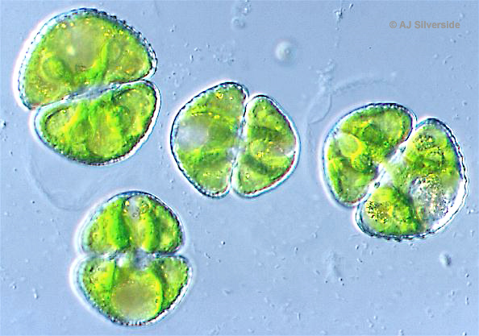
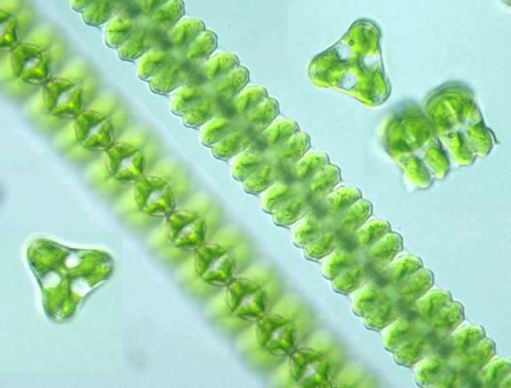

Slide 31
صف الطحالب الكارية
سميت بهذا الاسم نسبة إلى جنس Chara
تعيش في المياه العذبة
لديها تركيب يشبه جسم النبات
التكاثر فيها جنسي من النوع البيضي Oogamie
تحتوي على تحت صف Charphycidae يضم رتبة واحدة Charales عائلة Characeae من أهمها جنس Chara

Slide 33
دراسة مثال
طحلب كلاميدوموناس Chlamydomonas sp

Slide 34
طحلب كلاميدوموناس
النطاق: حقيقية النواة Domaine: Eucaryote
المملكة: الطلائعيات Régne: Protésta
الشعبة: الطحالب الخضراء Embranchement:Chlorophyta
صف :الطحالب الخضراء الحقيقية Classe: Chlorophyceae
الرتبة :الفولوفوكاليات Ordre: Volvocales
العائلة الكلاميدوموناسية
Famille Chlamydomonaceae
جنس كلاميدوموناس Genre Chlamydomonas

Slide 36
